Slide 1
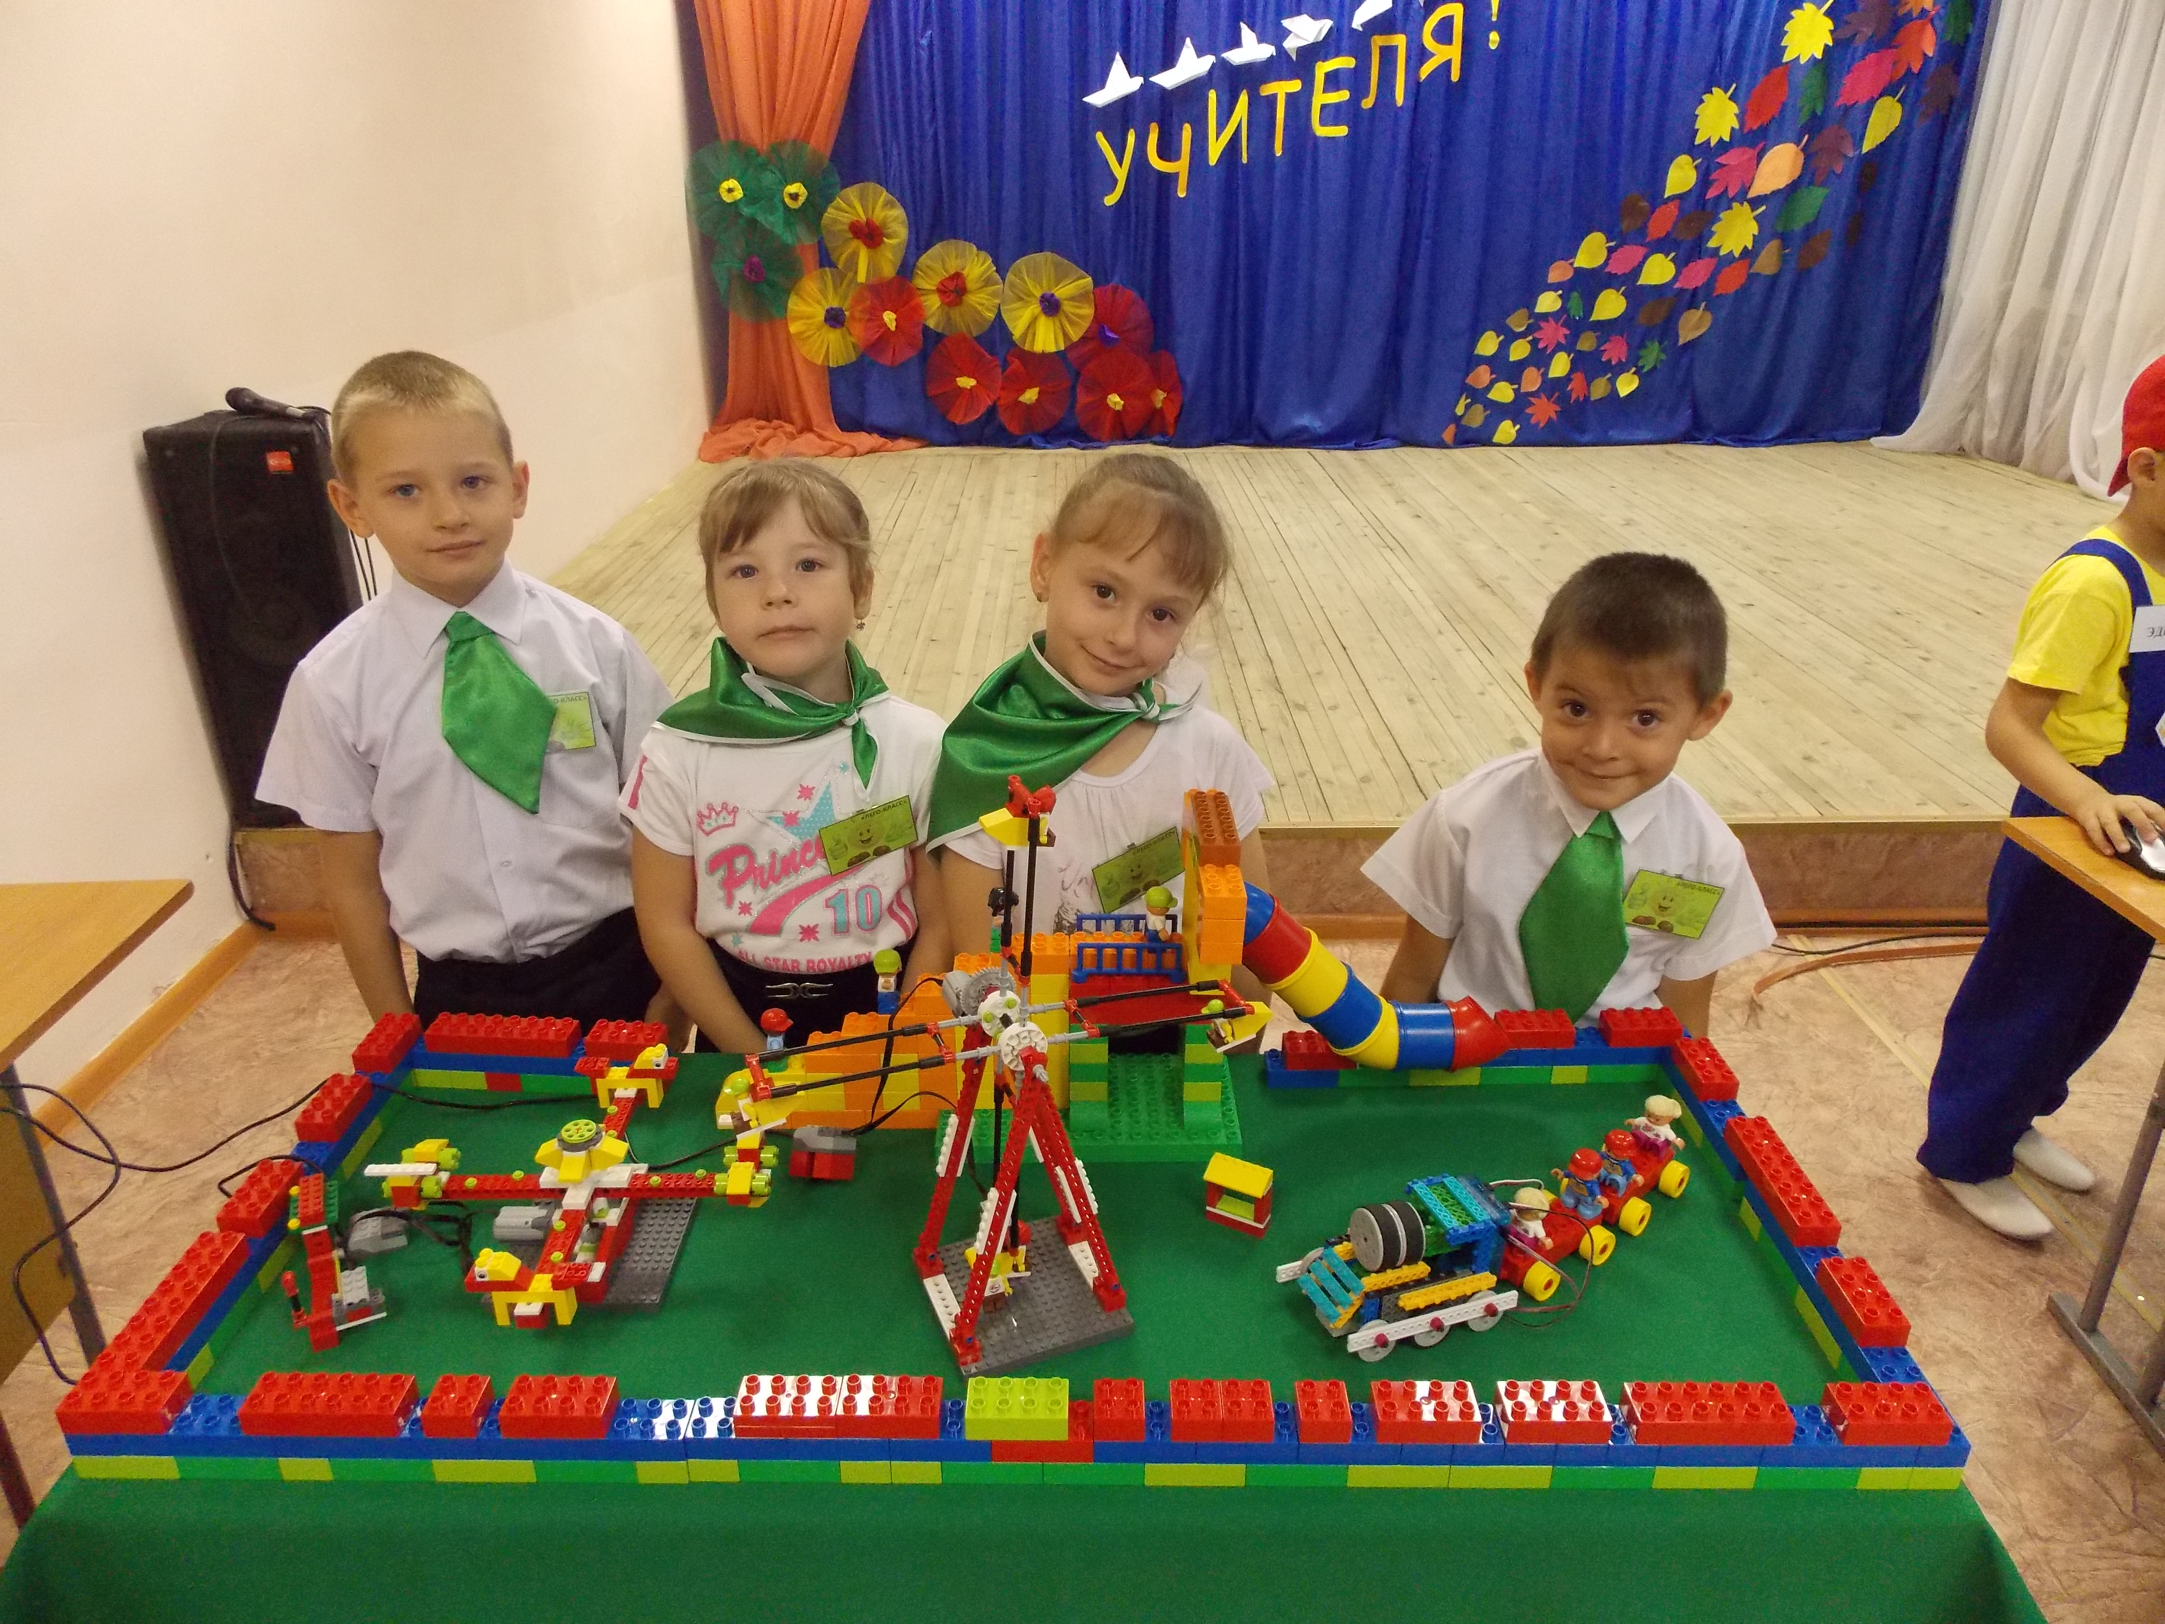
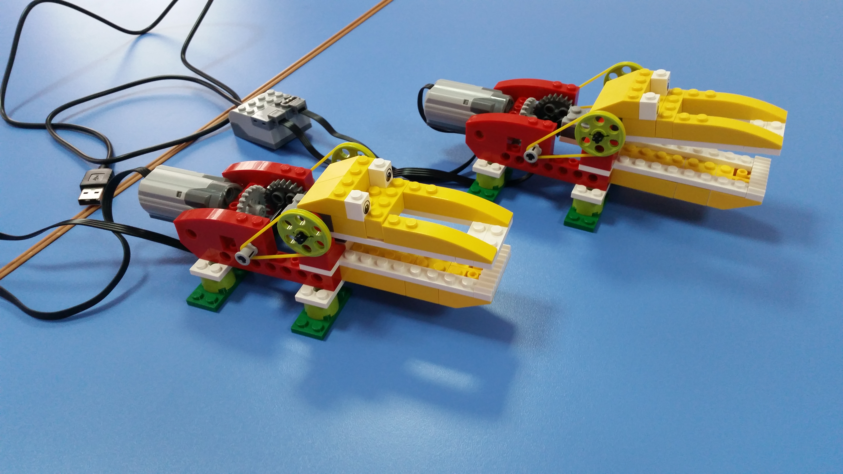
«Развитие научно-технического творчества и инженерно-конструкторского мышления детей старшего дошкольного возраста как основа формирования пространственного мышления»
Муниципальное автономное дошкольное образовательное учреждение – детский сад комбинированного вида №4 «Журавушка» г. Асино томской области
Подготовила: Банникова Анастасия Викторовна,
старший воспитатель высшей квалификационной категории

Slide 2
«Чем больше мастерства в детской руке, тем умнее ребенок» В.А. Сухомлинский
Техническое творчество - это такая техническая деятельность, результатом
которой является продукт, обладающий пользой и объективной или субъективной новизной.

Slide 3
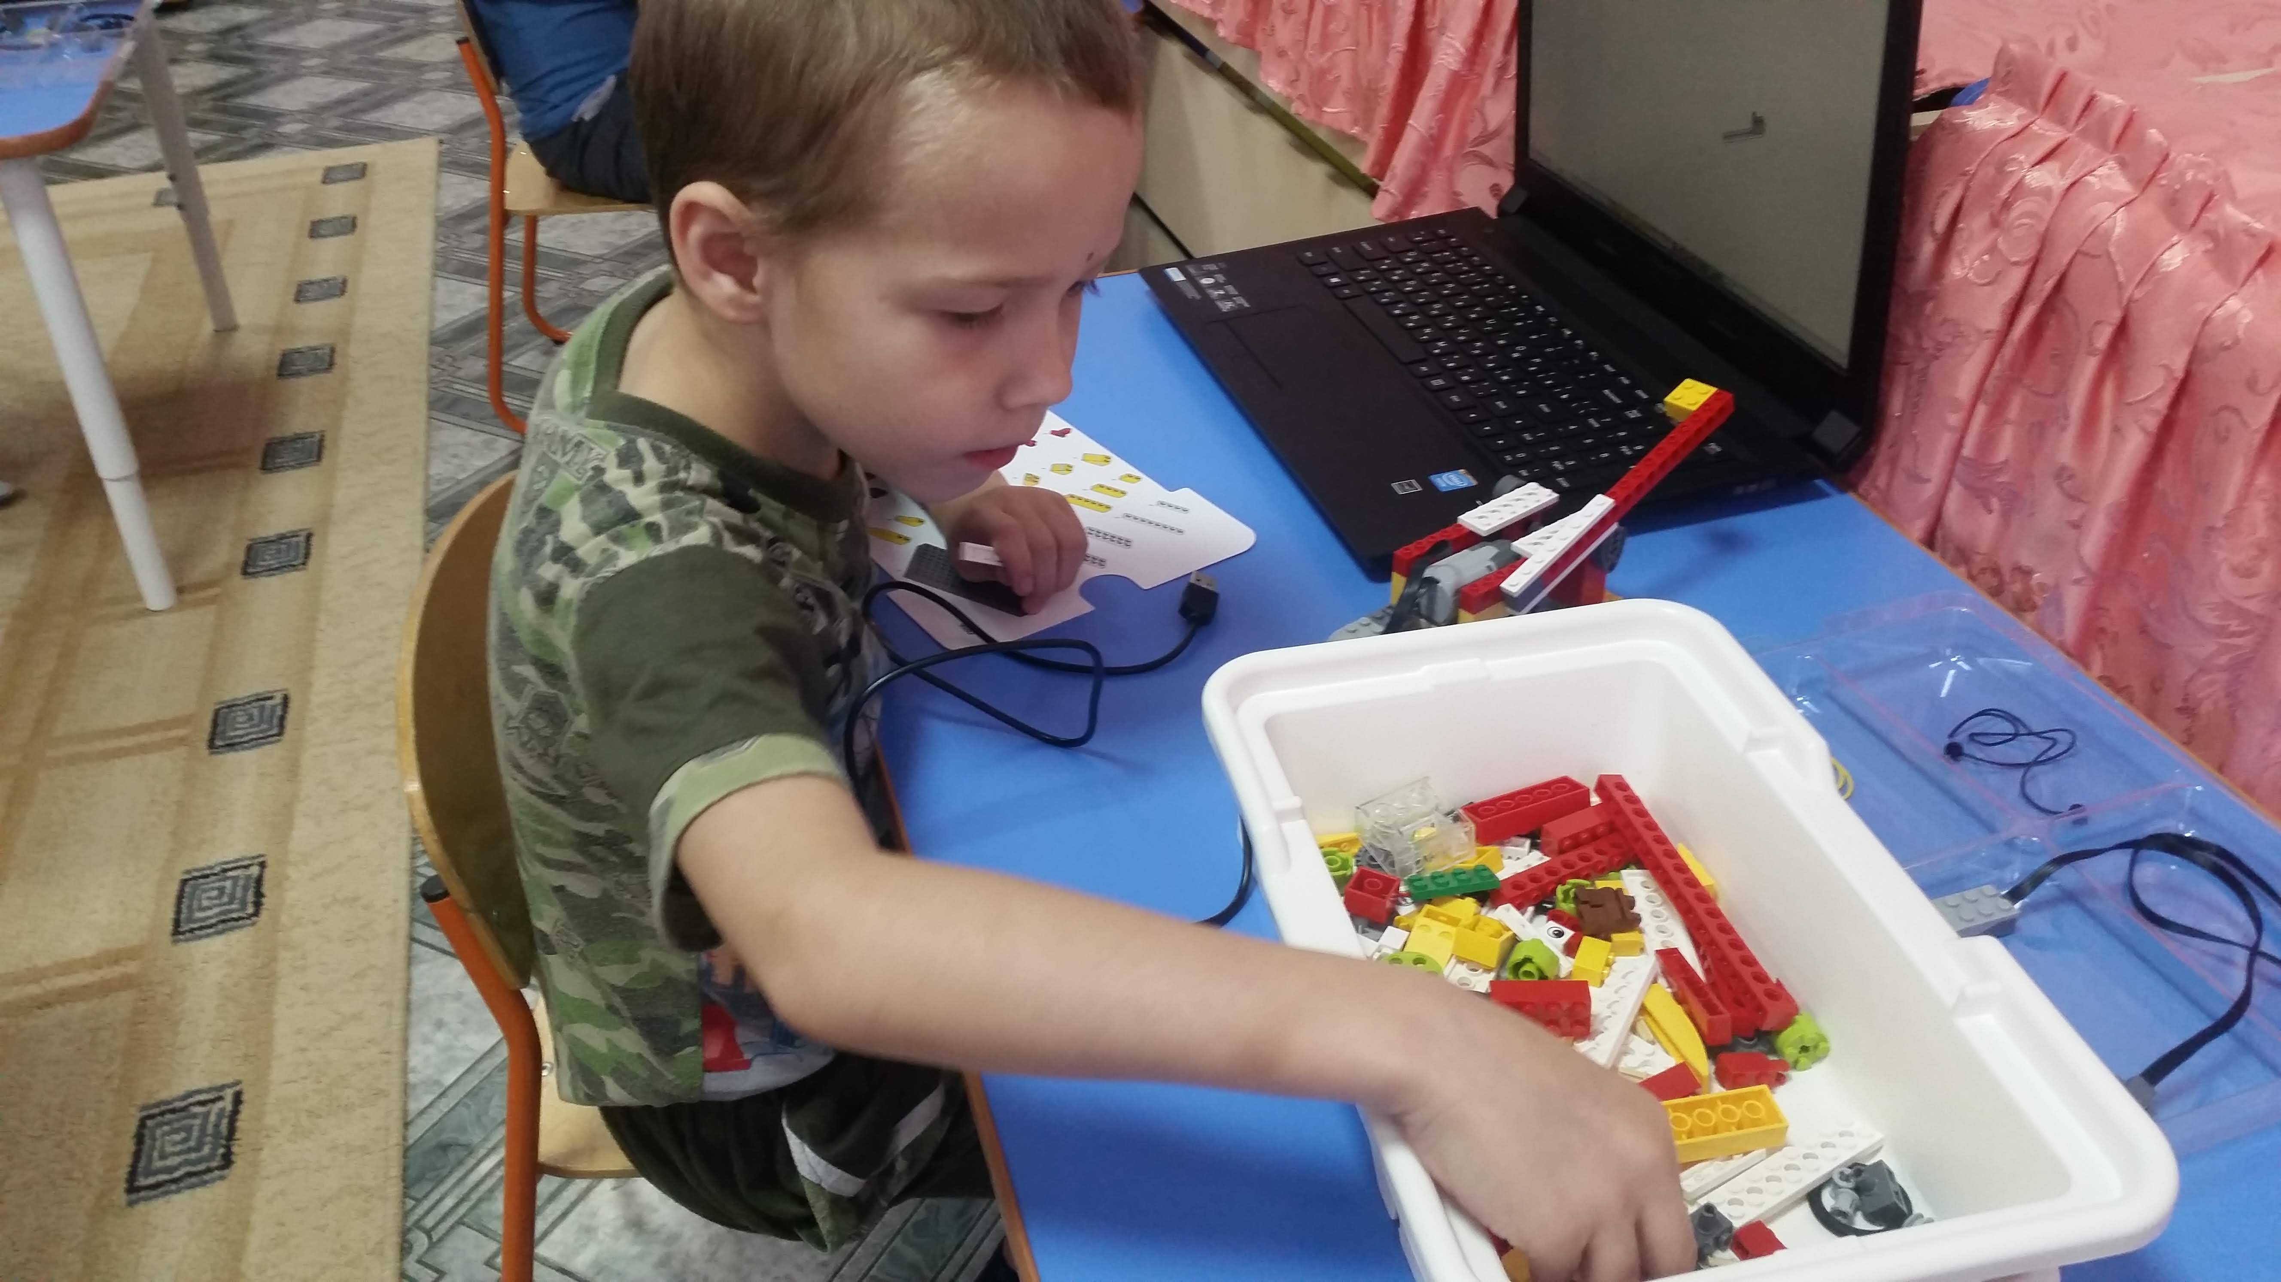
Основными компонентами технического творчества являются: -техническое мышление; -пространственное воображение и представление; -конструкторская смекалка; -умение применять знания в конкретной проблемной ситуации.

Slide 4
Для развития пространственного мышления у дошкольников самое главное - создать мотивационную установку на творческий поиск

Slide 5
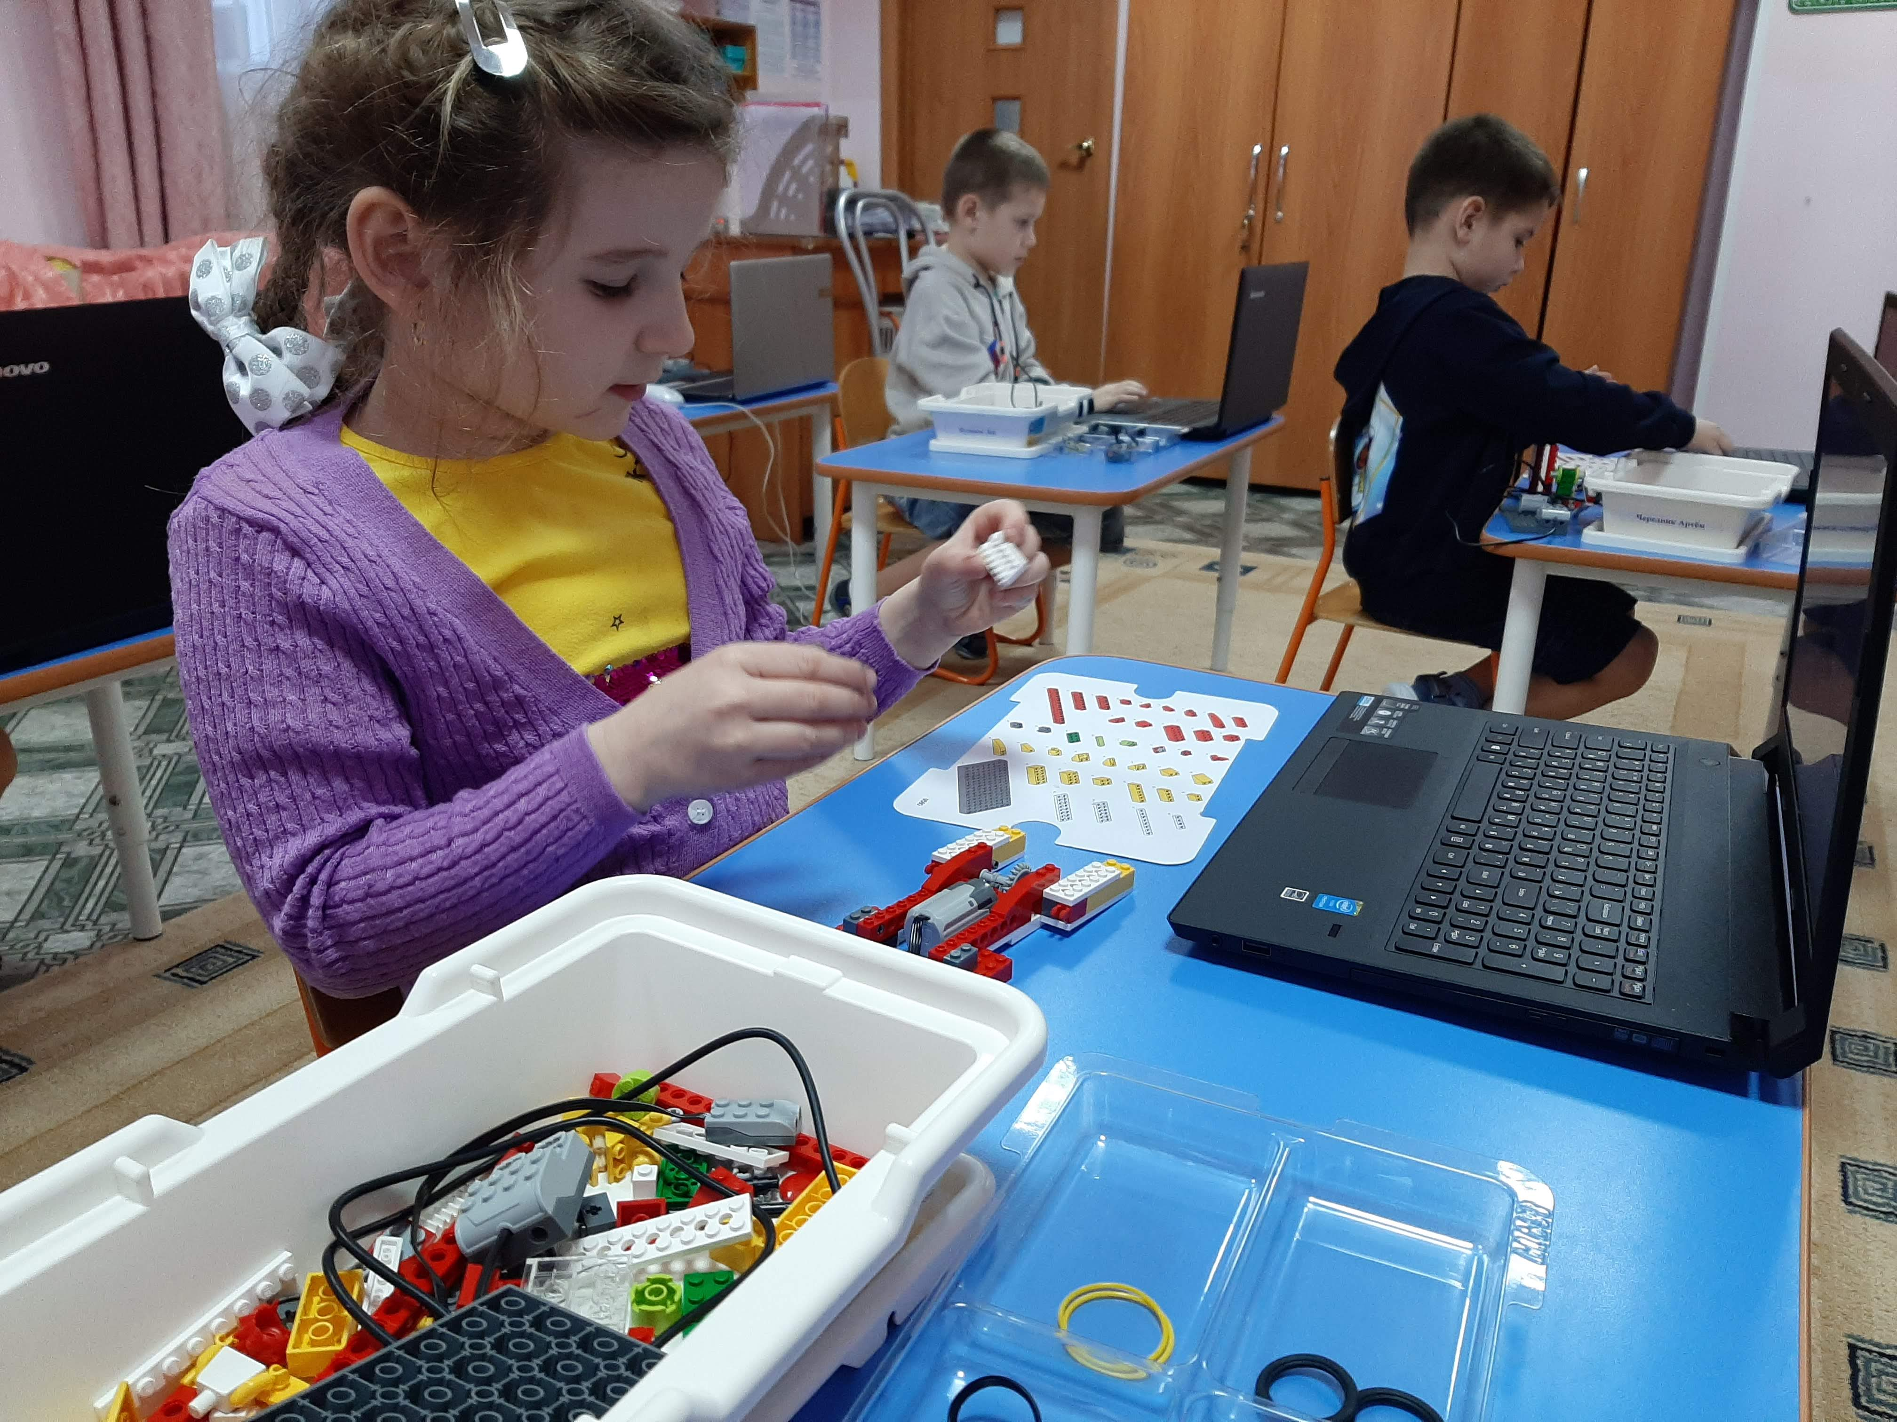
Очень важной психологической характеристикой развития пространственного мышления является обучение с применением затрудняющих условий

Slide 6
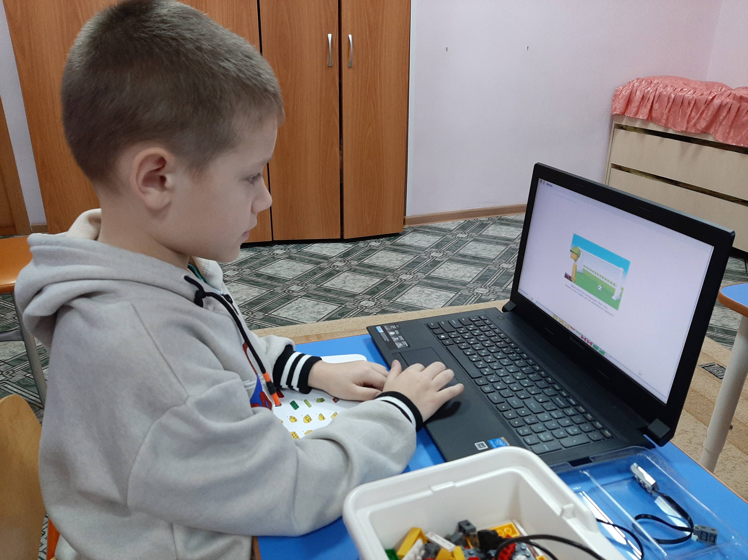
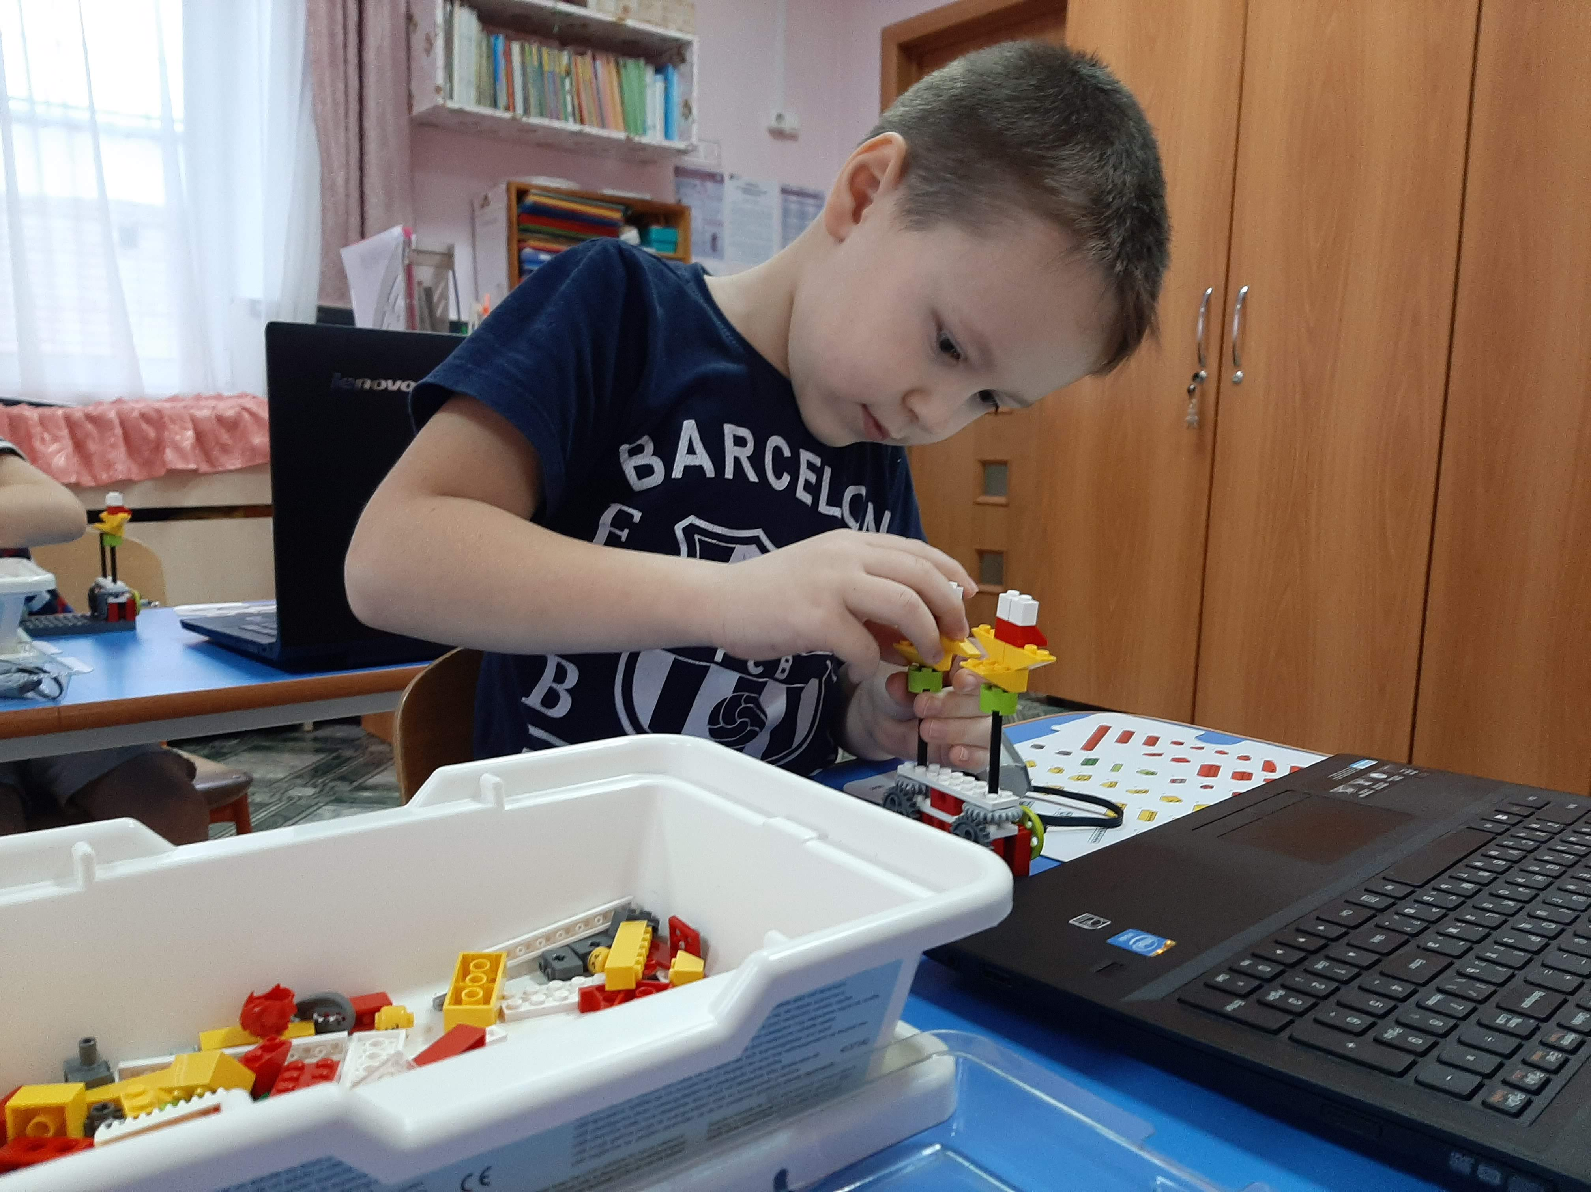
Метод временных ограничений (МВО)

Slide 7
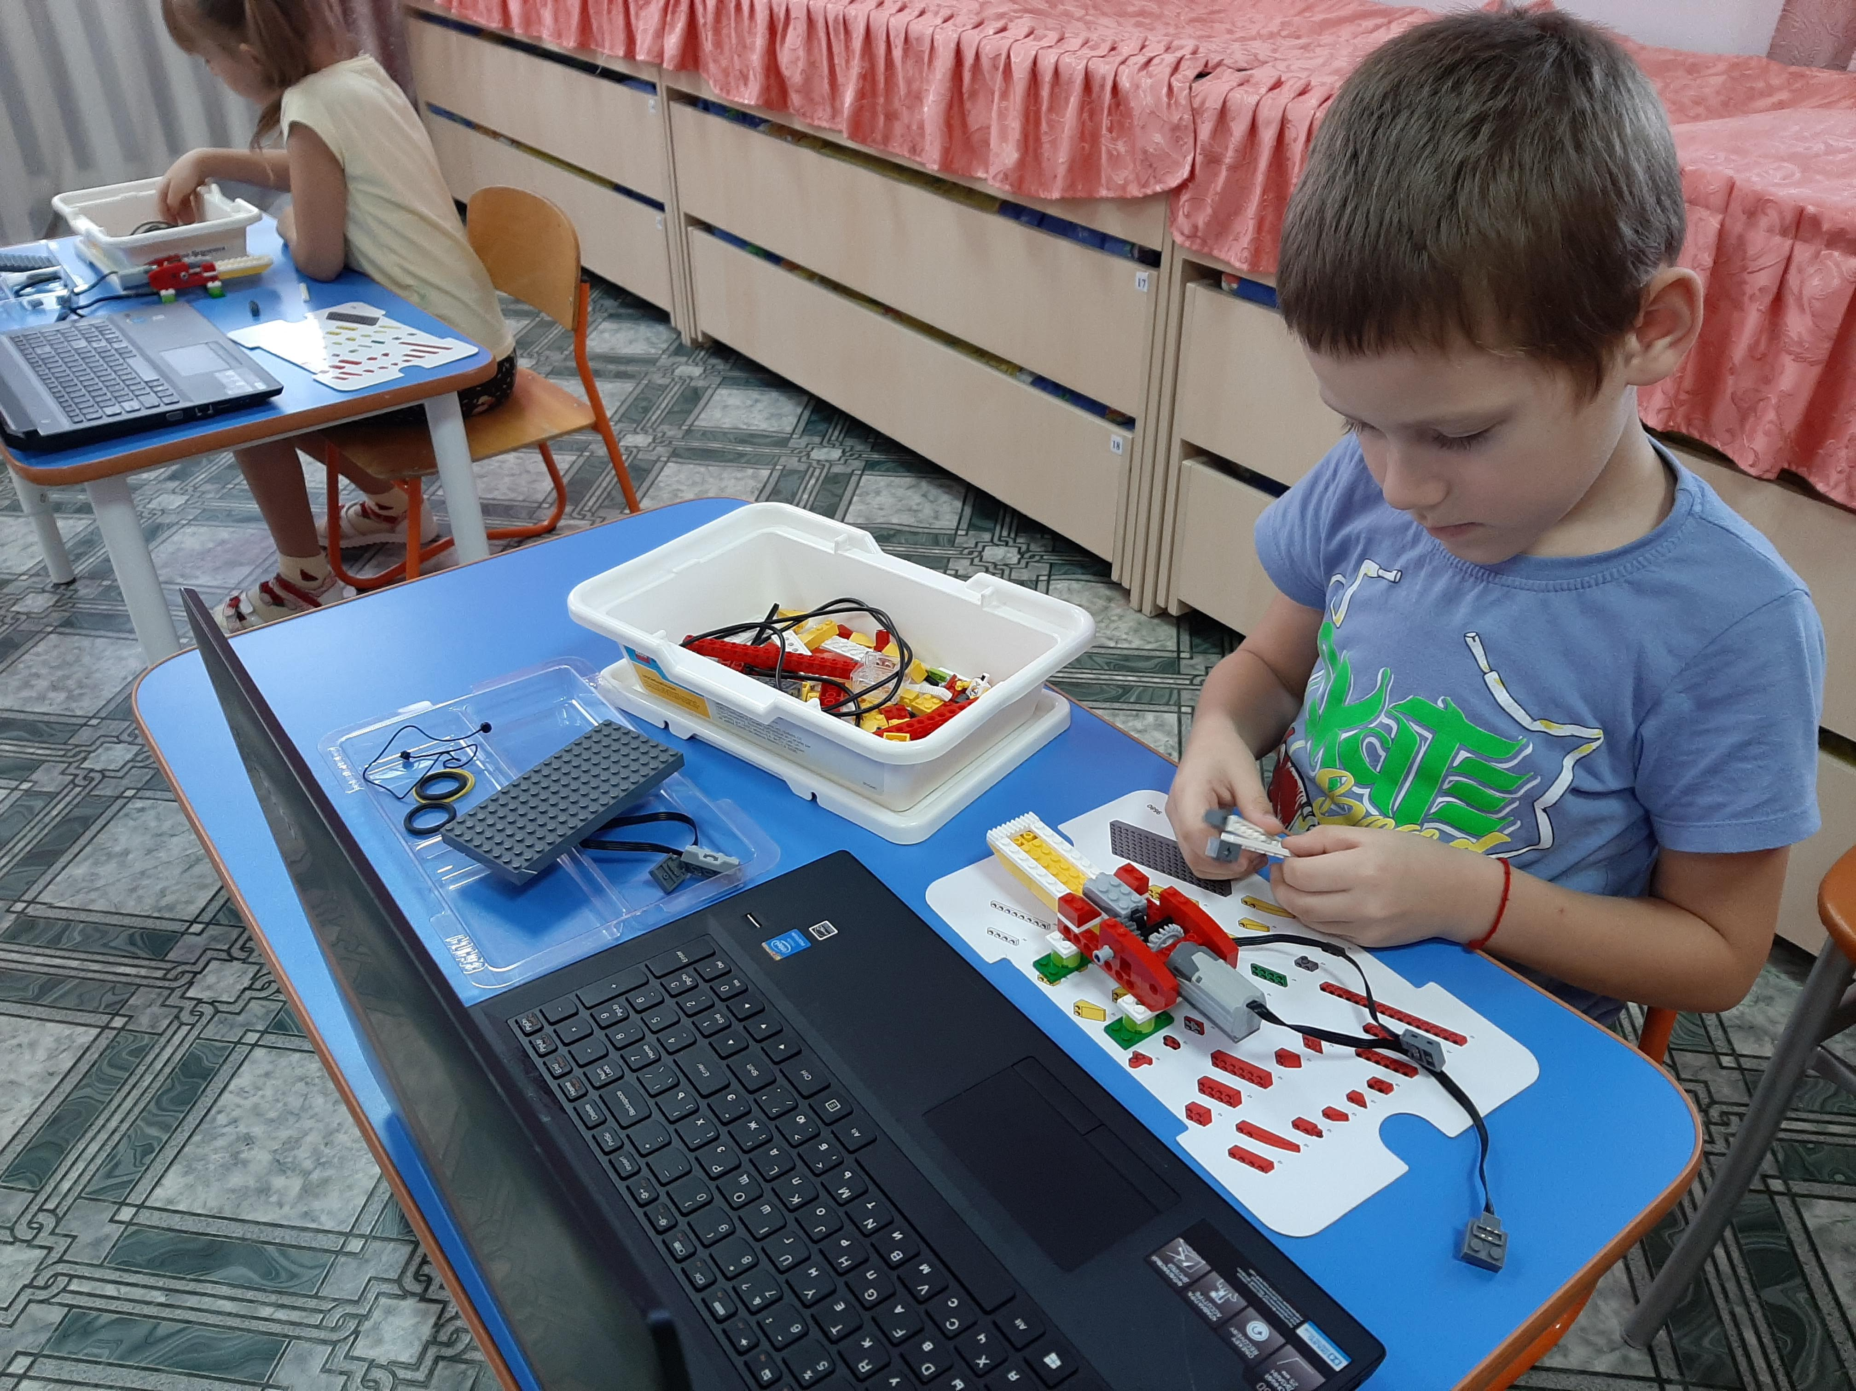
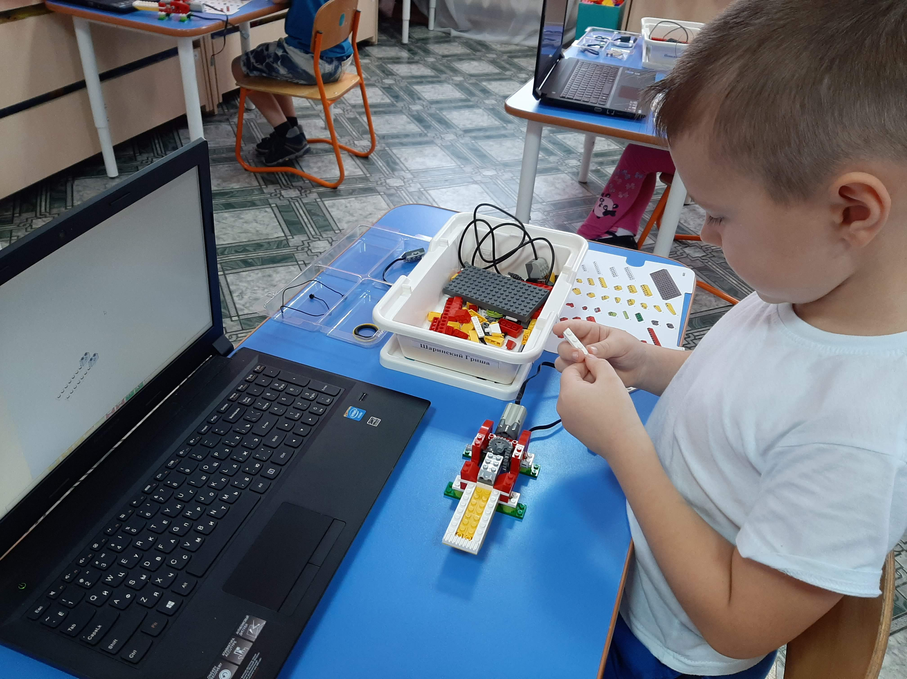
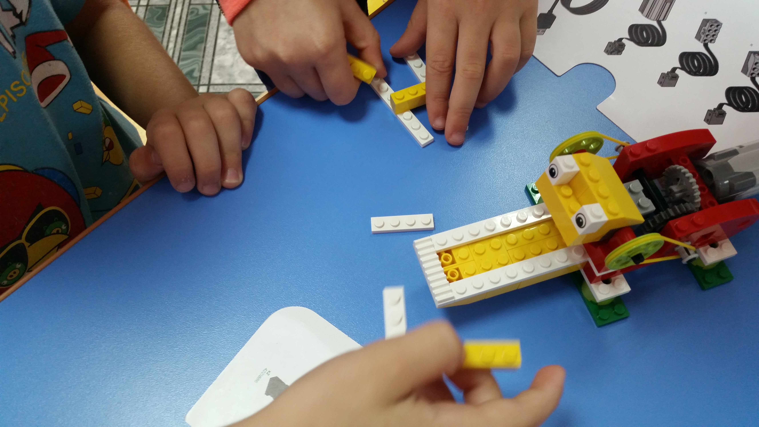
Метод мозгового штурма (ММШ)

Slide 8
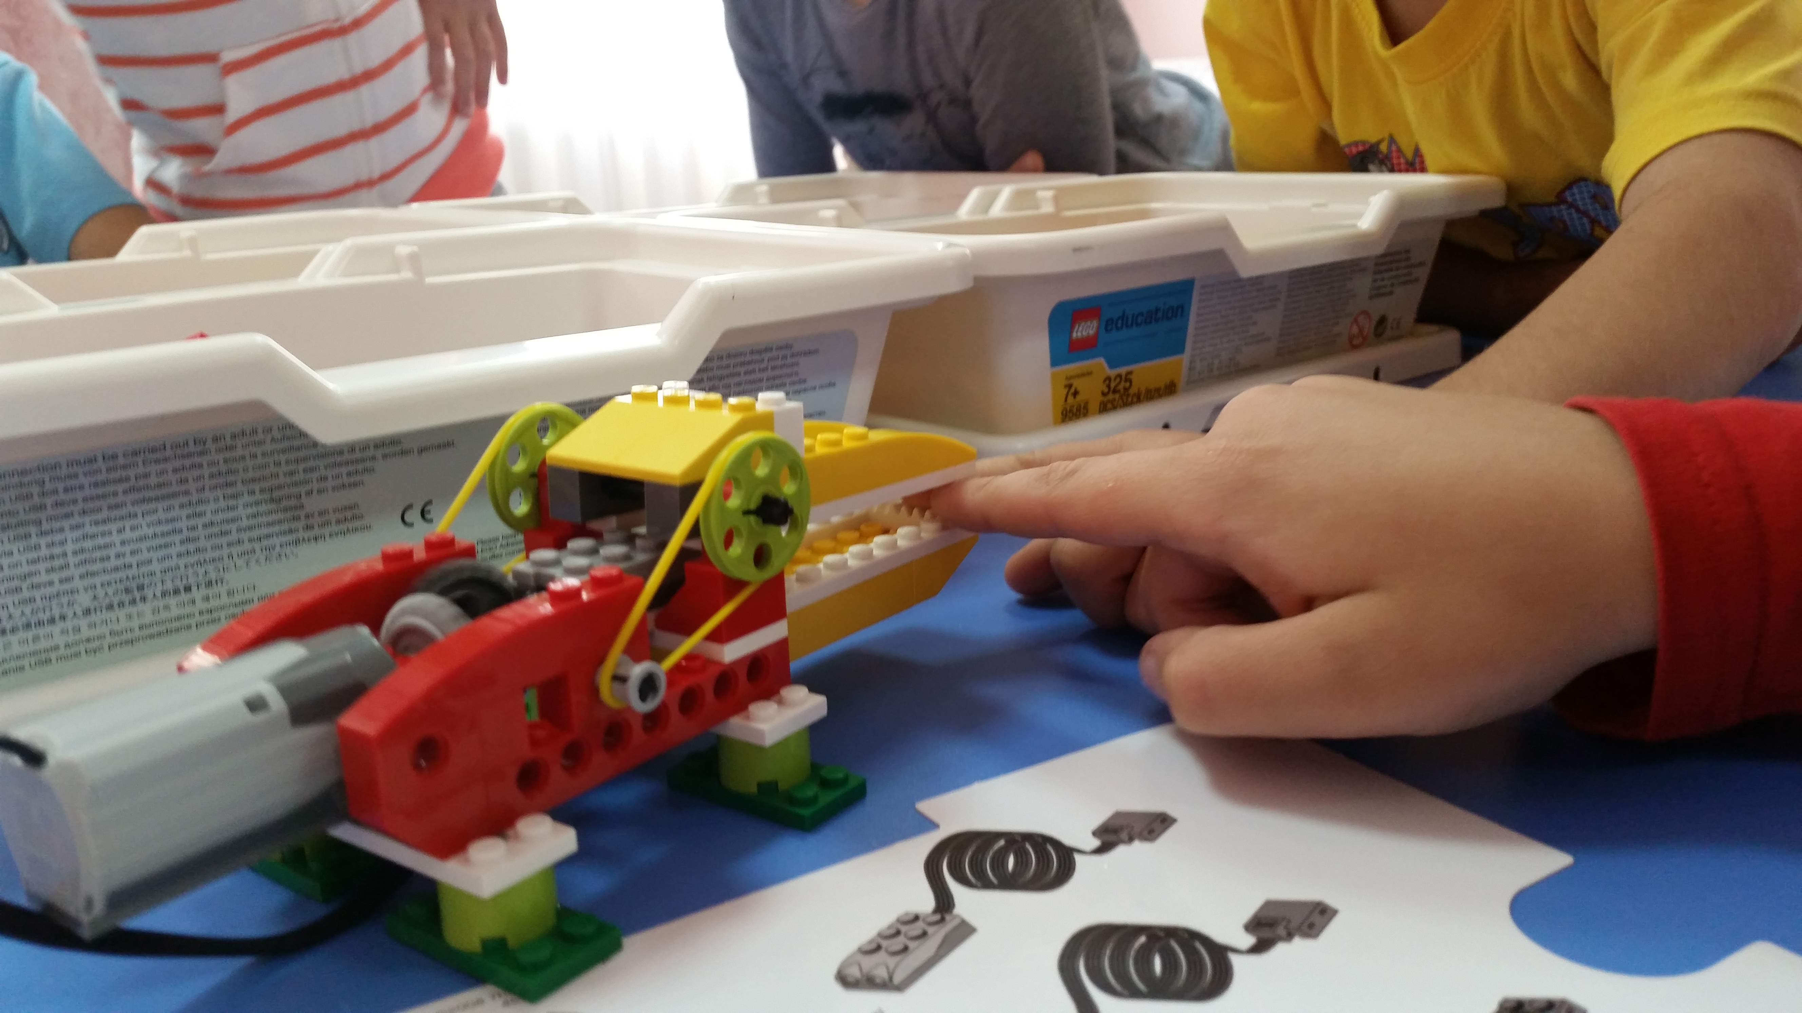
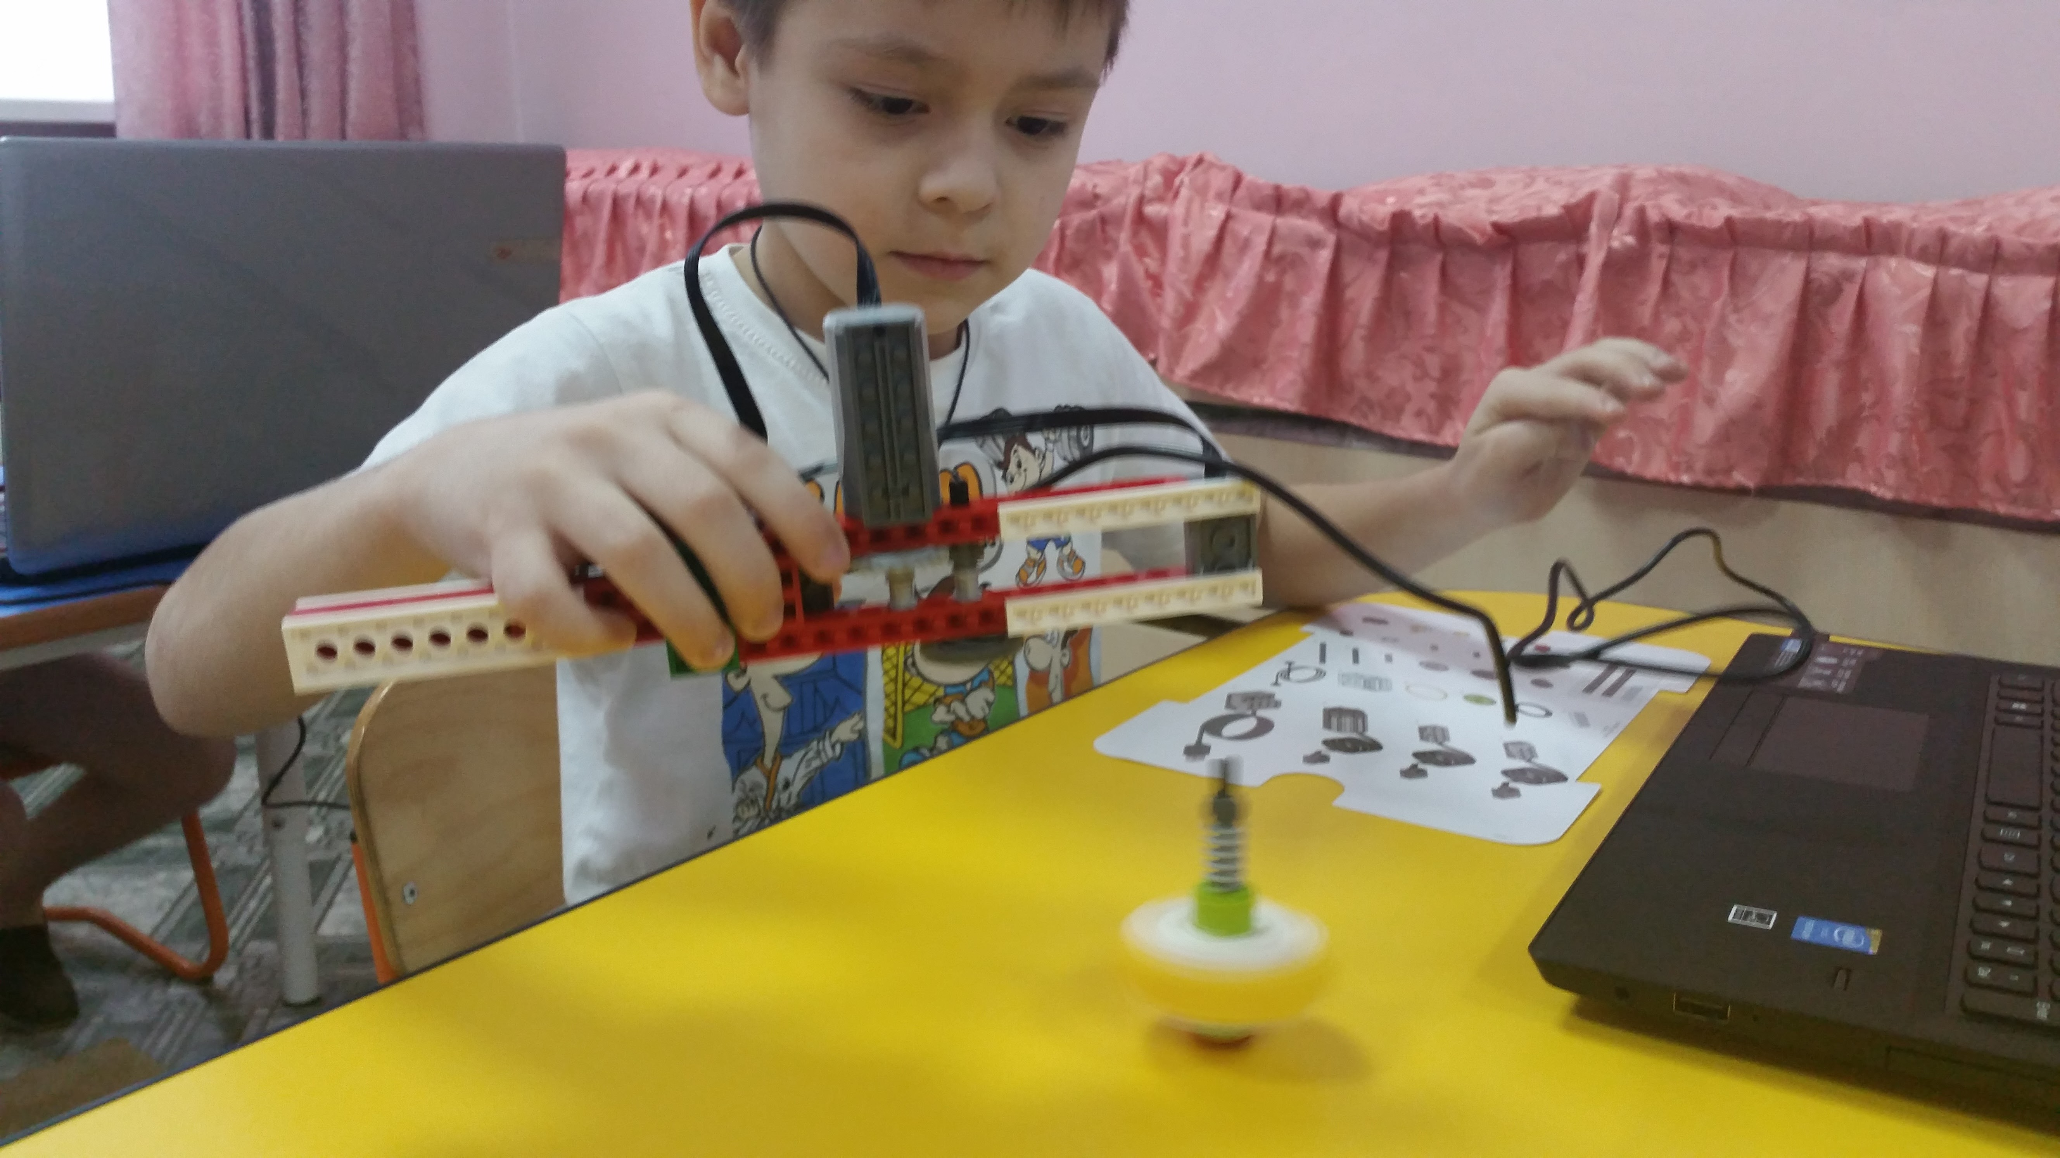
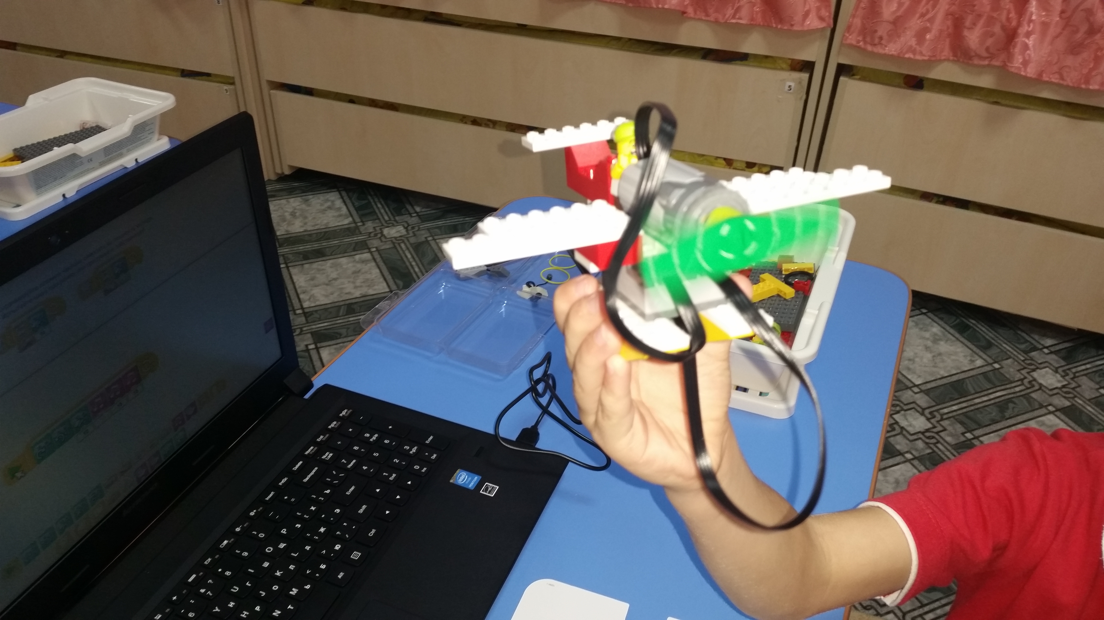

Slide 9
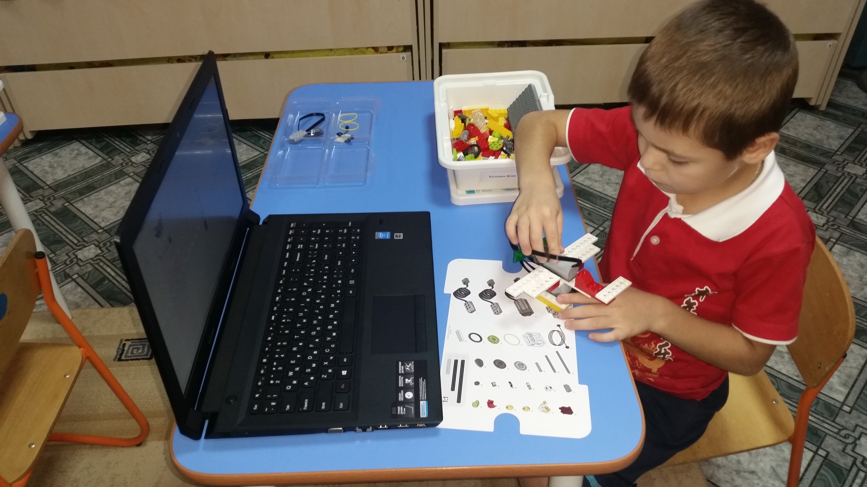
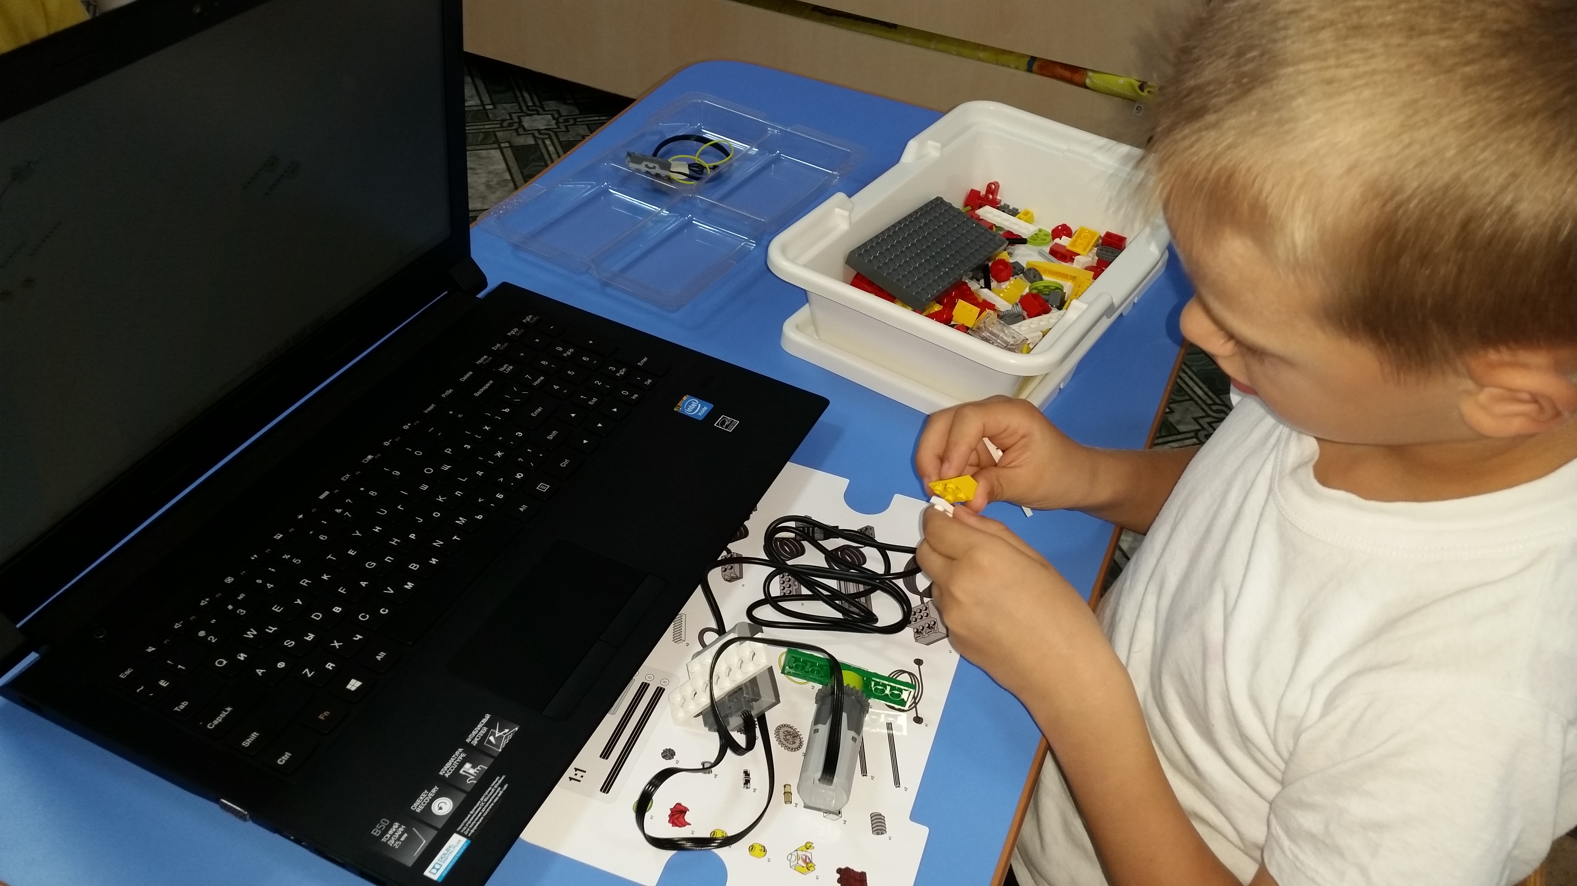
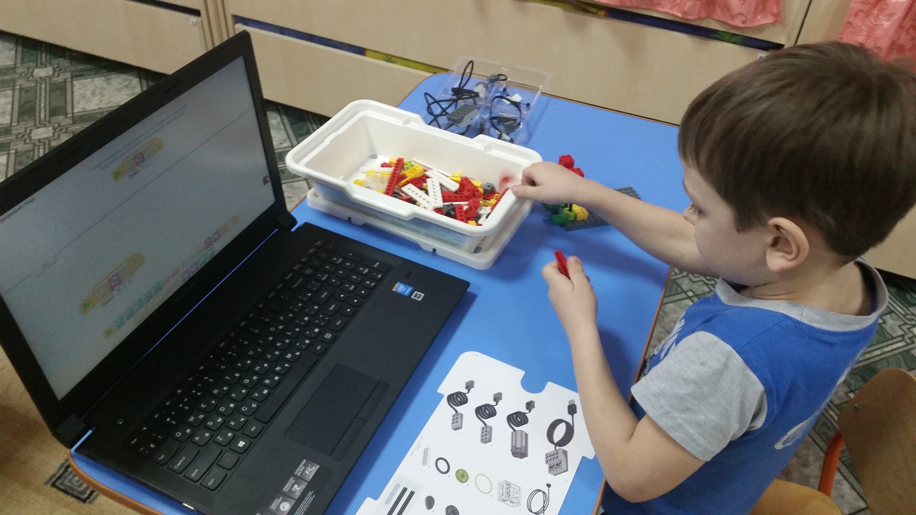
Метод внезапных запрещений (МВЗ)

Slide 10
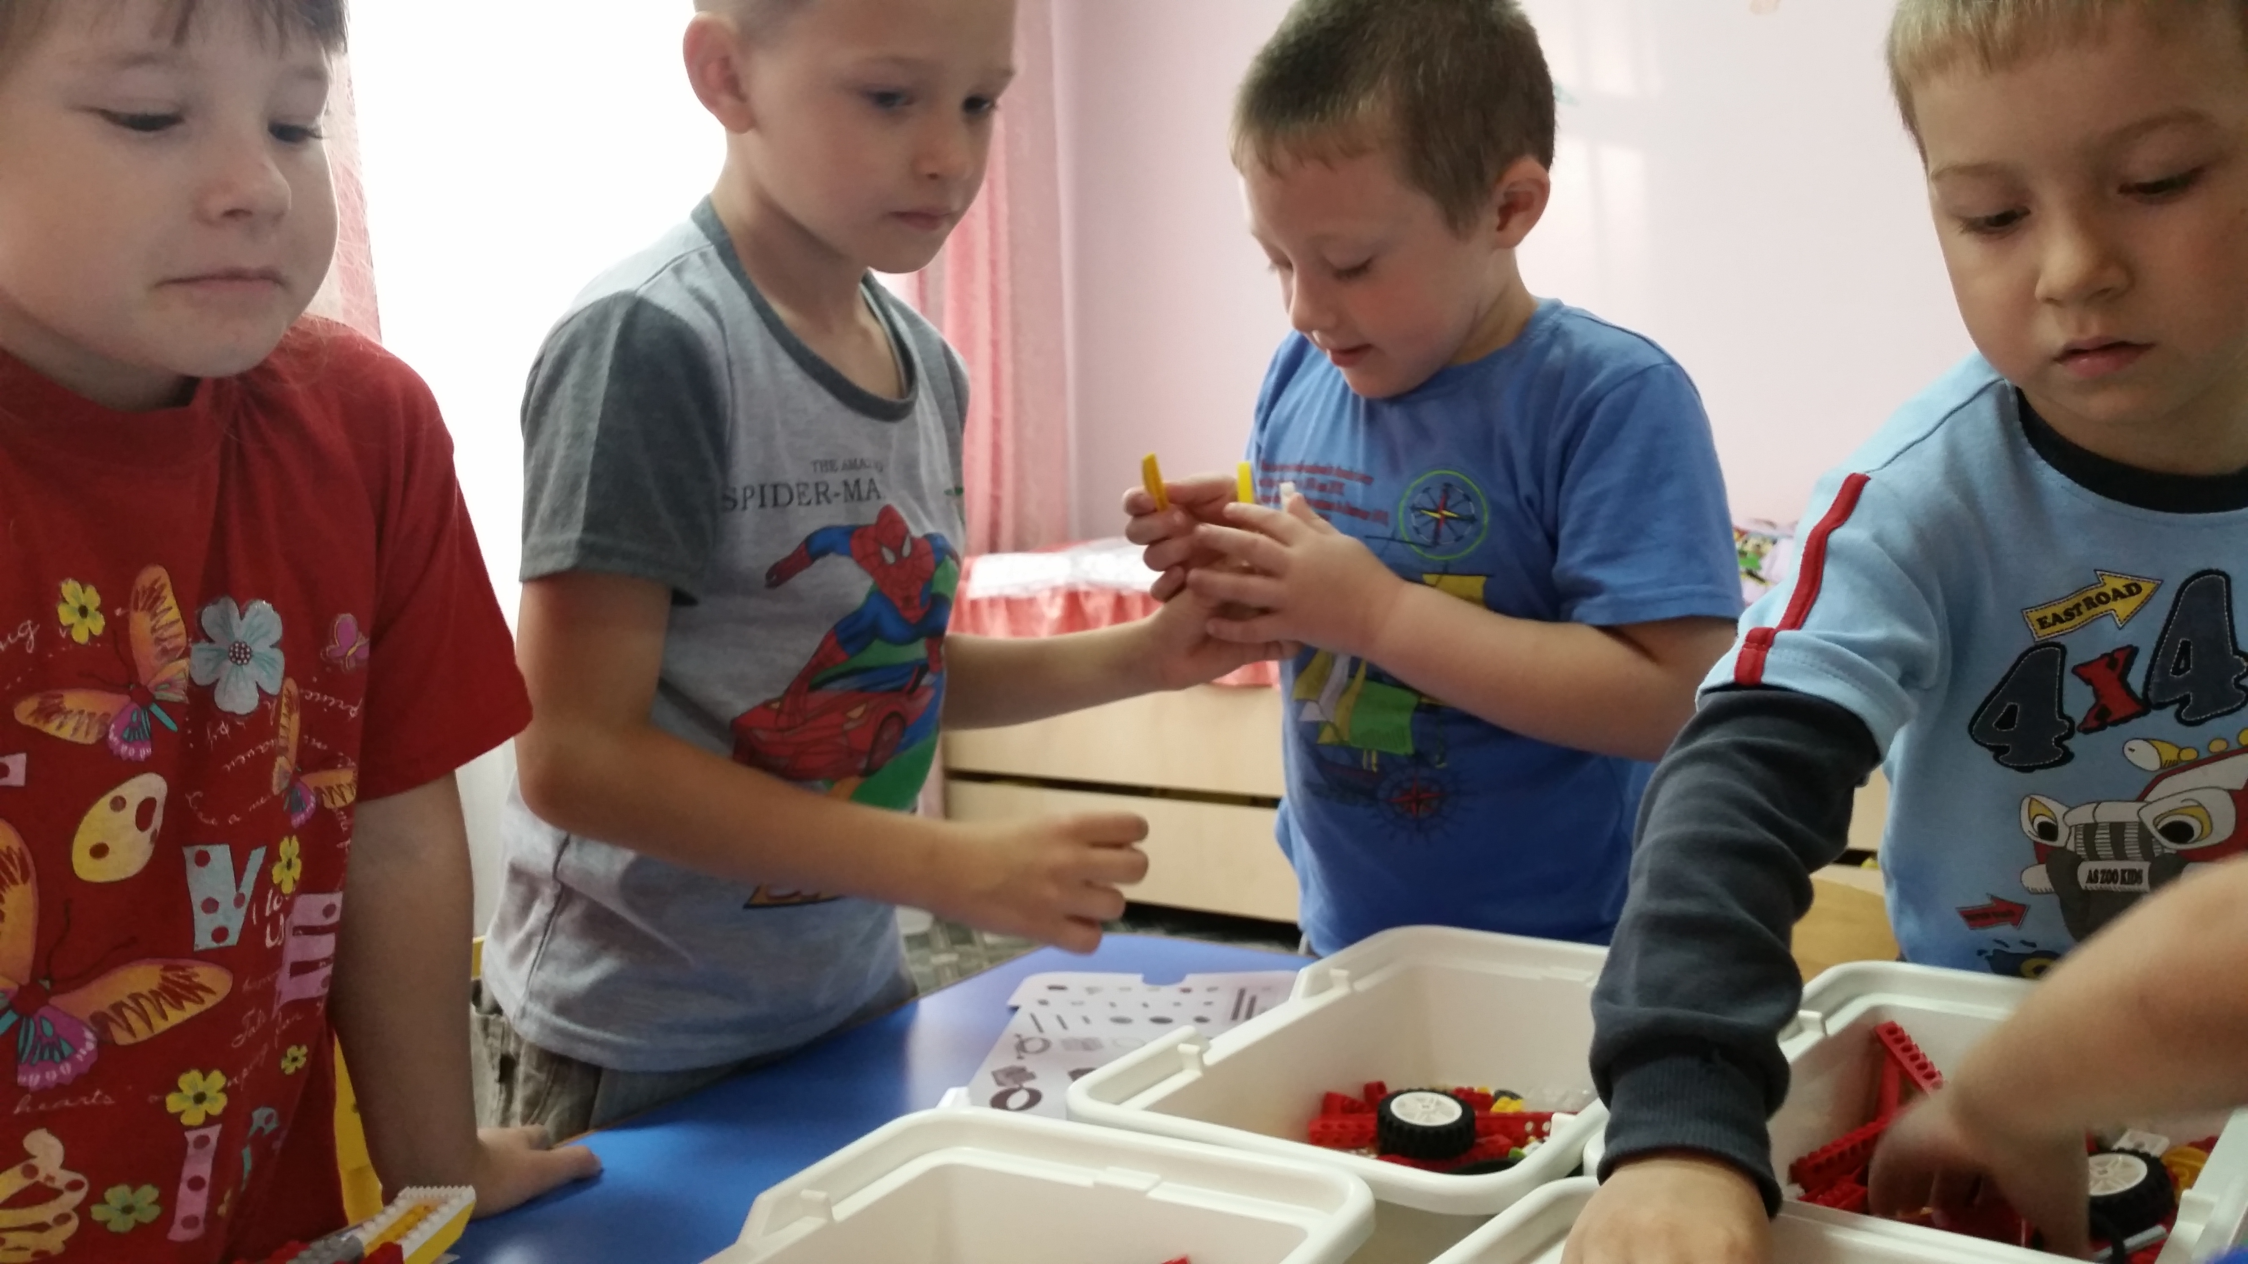
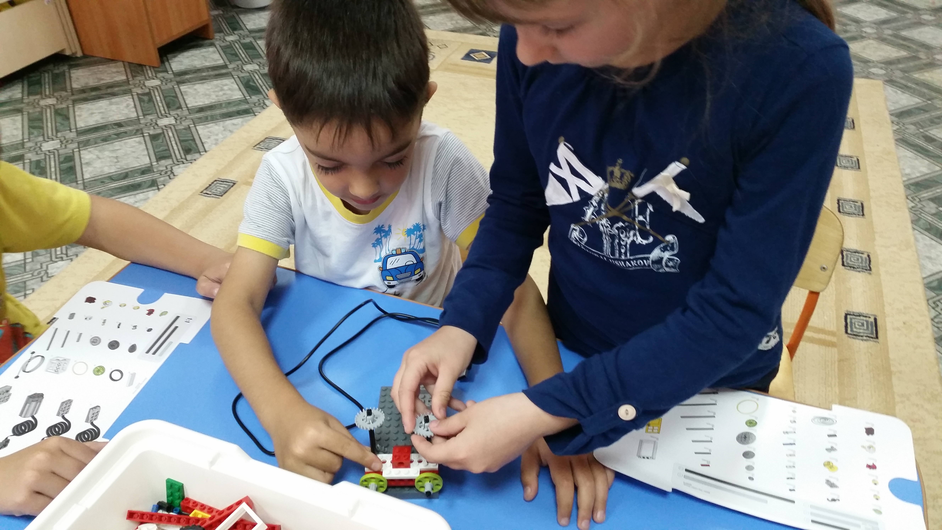
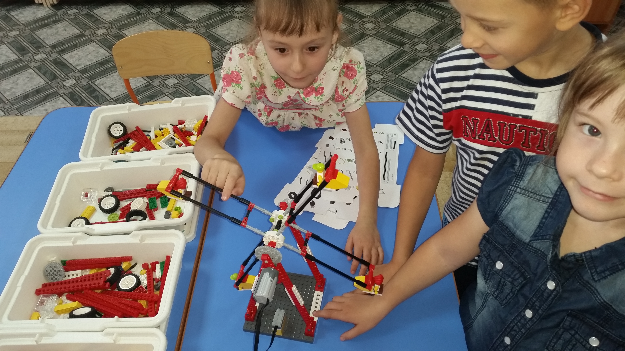
Метод скоростного эскизирования (МСЭ)

Slide 11
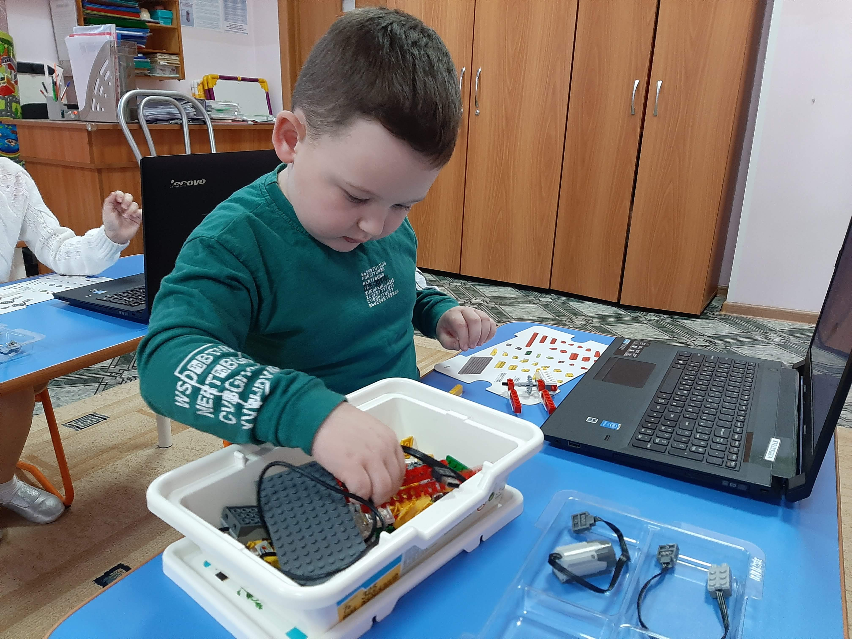
Метод новых вариантов (МНВ)

Slide 12
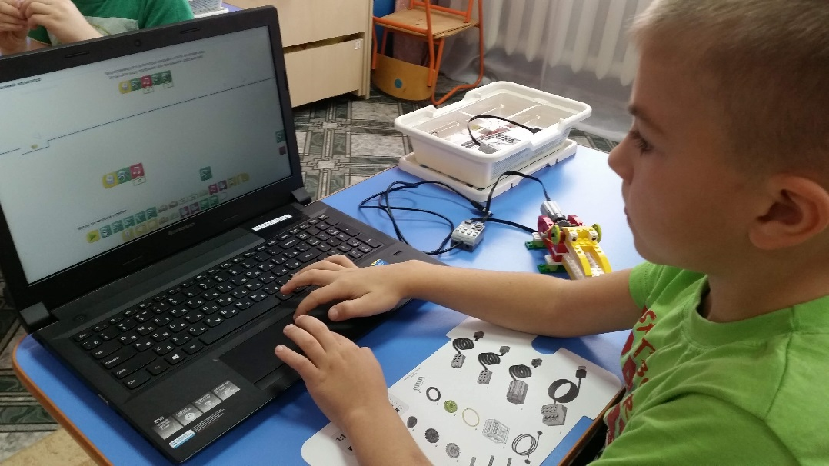
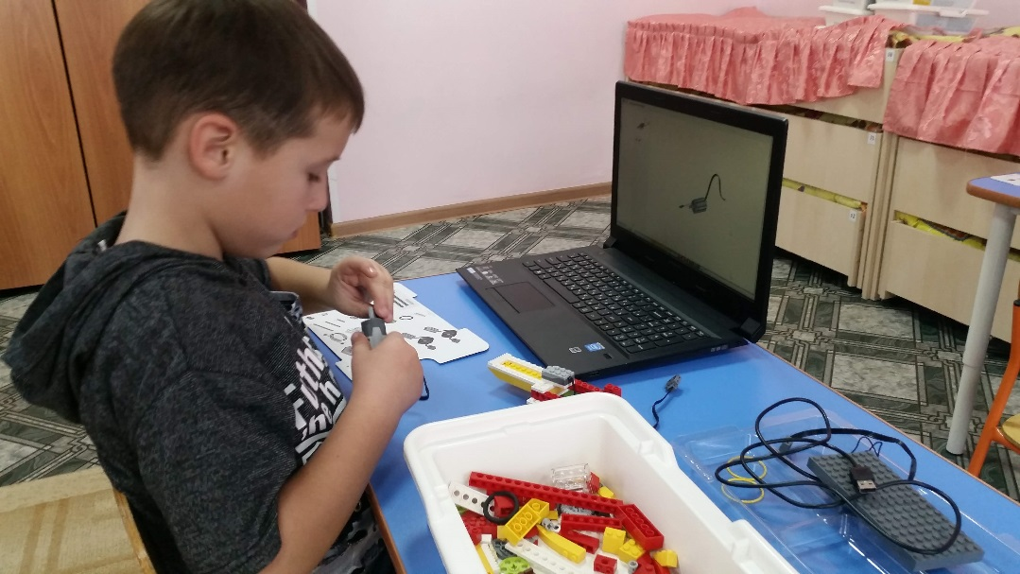
Метод информационной недостаточности (МИН)

Slide 13
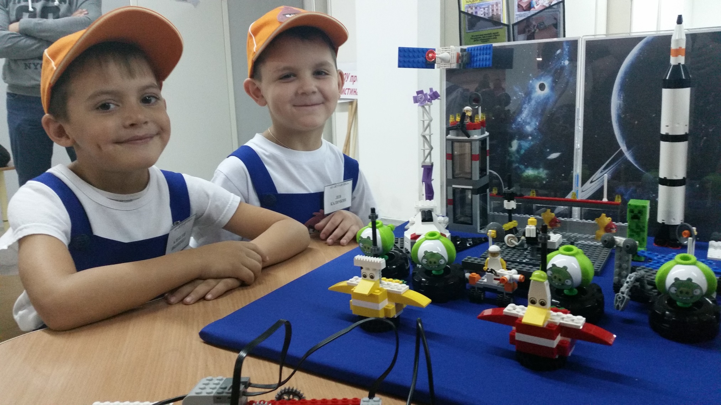
Метод информационной перенасыщенности (МИП)

Slide 14
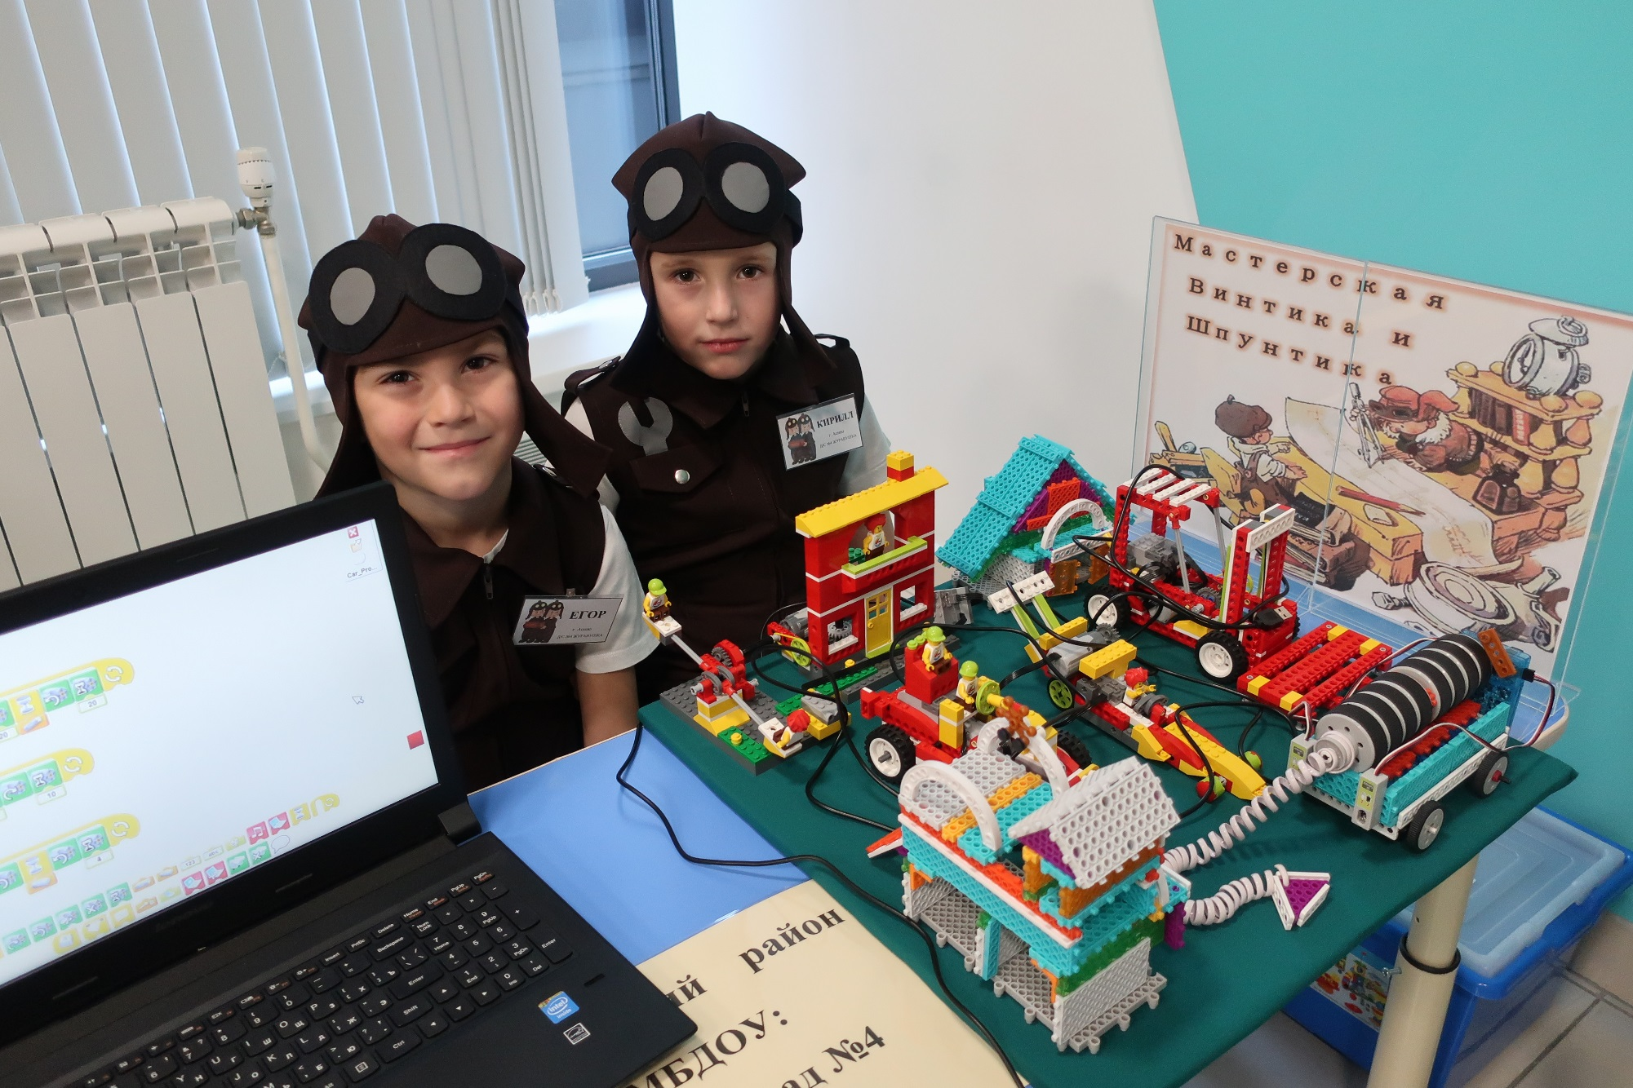
Метод абсурда (МА)

Slide 15
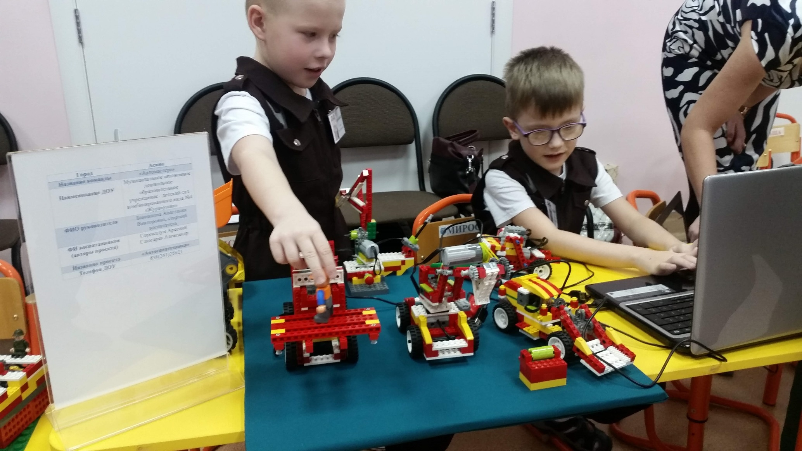
Метод ситуационной драматизации (МСД)

Slide 16
Благодарю за внимание!
e-mail: druzhkova_a@mail.ru
Персональный сайт bannikova.dou.tomsk.ru

